Slide 1
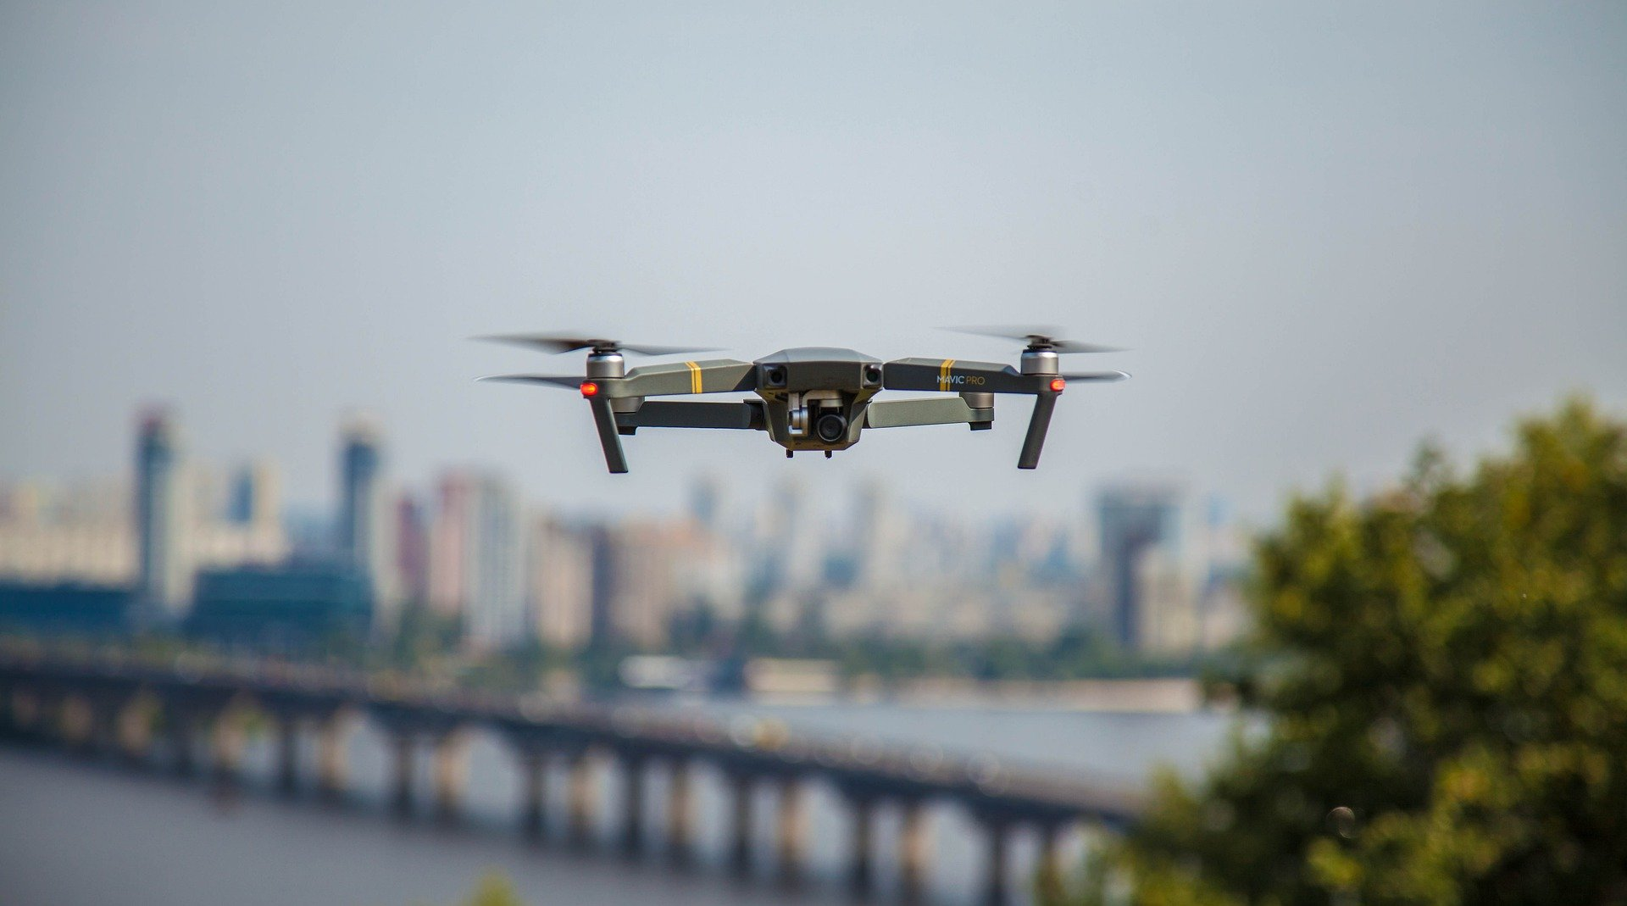
중계드론팀
Realy Drone

Slide 2
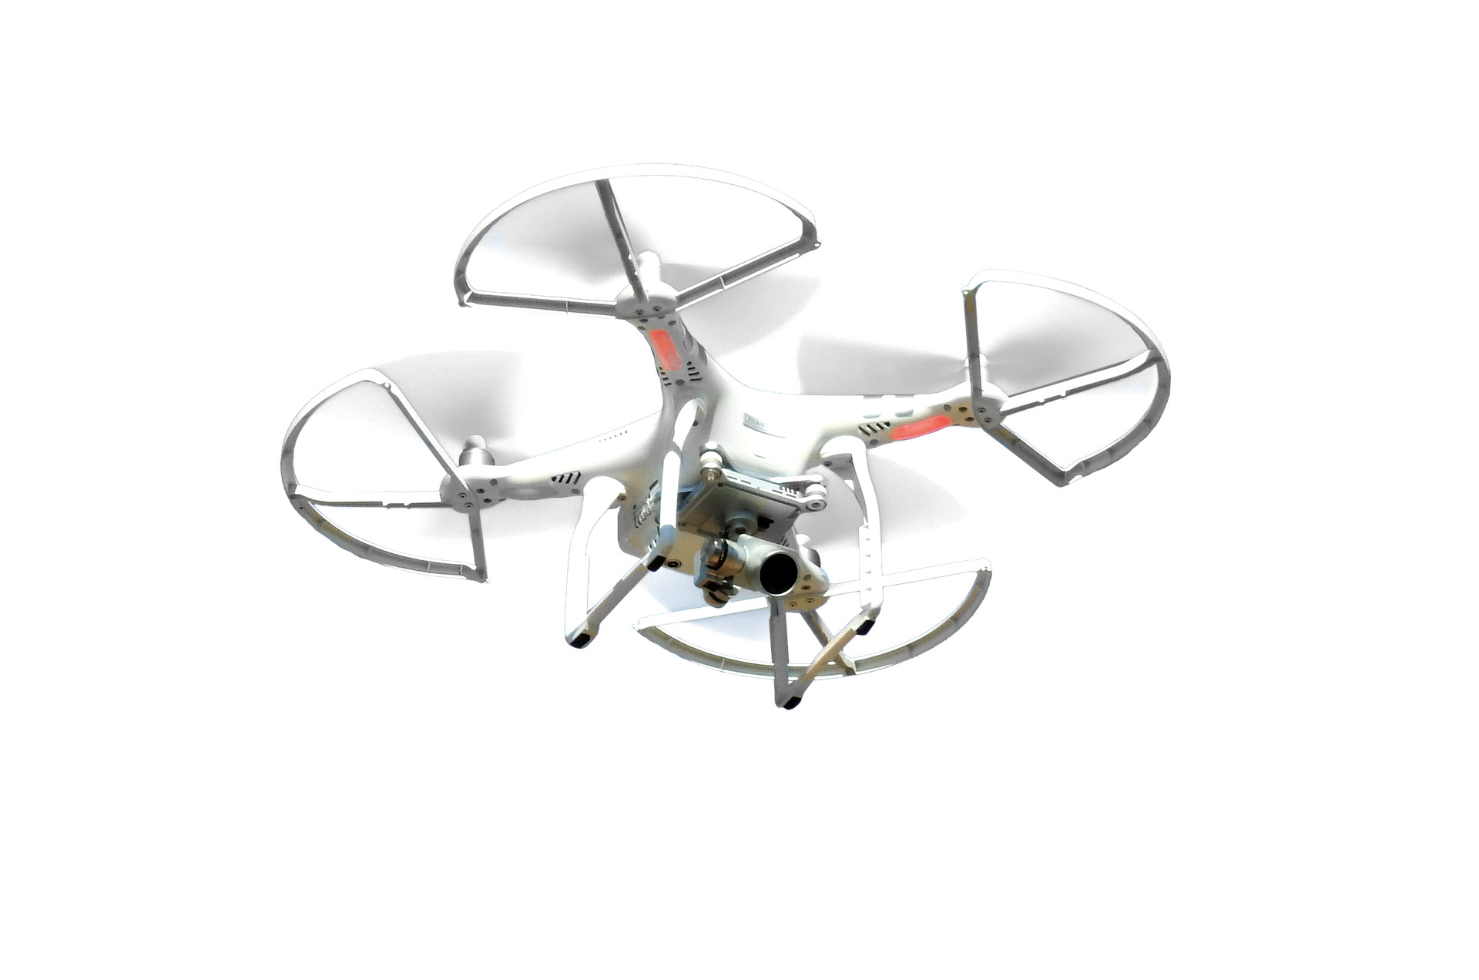
1
Esp 32를 사용하여
중계연결

Slide 3
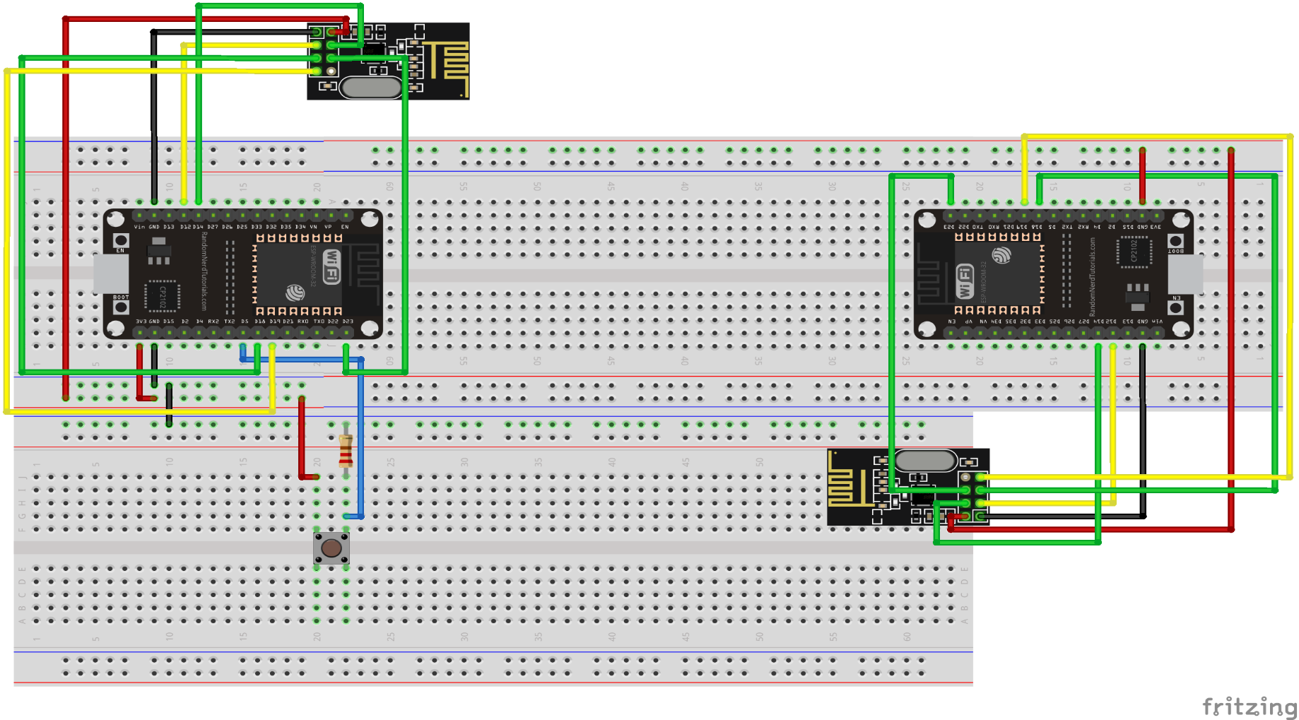
1
Esp 32를 사용하여 중계연결 - 저번시간
직관적인 1대1 통신은 잘 성공적이였다.

Slide 4
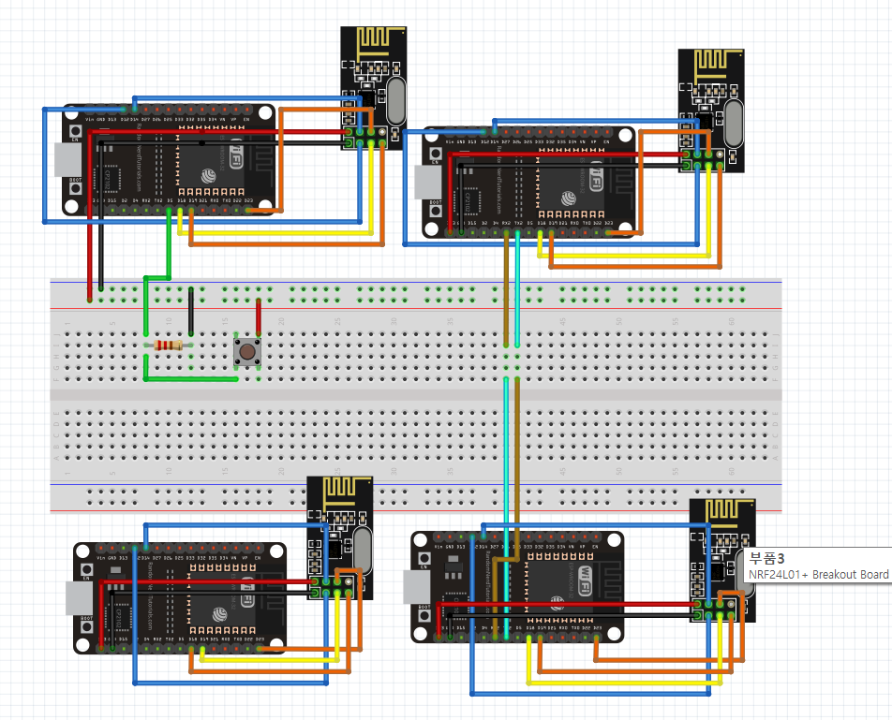
1
Esp 32를 사용하여 중계연결 - 이번시간
조종기
중계1
메인드론
중계2

Slide 5
1
Esp 32를 사용하여 중계연결 - 이번시간
통신은 잘 되나 20초 이상 딜레이가 걸리는 현상이 발생

Slide 6
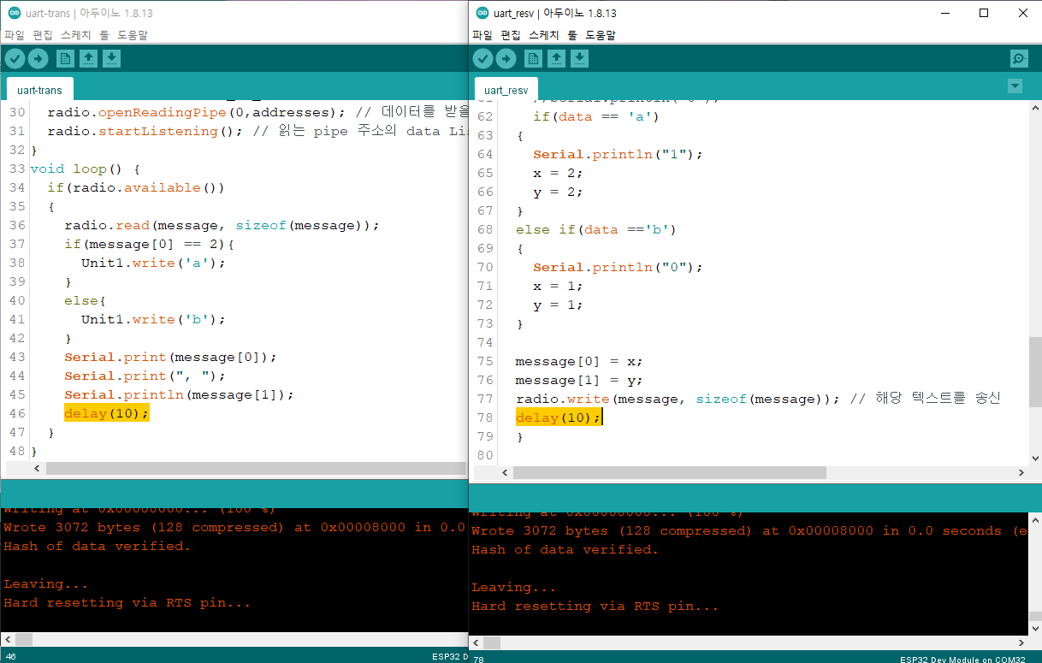
1
Esp 32를 사용하여 중계연결 - 이번시간
중계1
중계2
통신 안정화를 위해 넣었던 중계2의 delay(100)을 (10)으로 줄이고, 중계1에 delay(10)을 주었다.

Slide 7
2
모터 선정

Slide 8
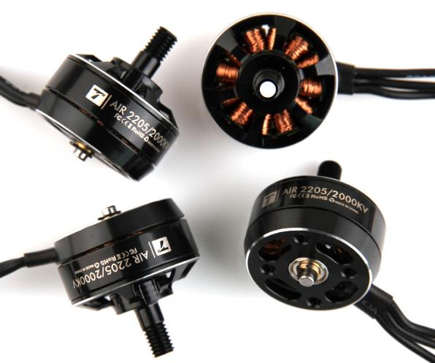
2
모터 선정
카메라를 달아야하기 때문에 드론의 크기가 커져야 합니다.
연구실에 있는 모터로 모터드라이버를 사용하여 시험 예정

